Slide 1


КП «Житомирводоканал»
Проект інвестиційної програми НКРЕКП на 2019 р.
Notes:
1

Slide 2

Обсяг запланованих інвестицій, які впливають на структуру тарифу в 2019 р.
11 841,39 тис.грн (без ПДВ) з них:
За господарською діяльністю:
На водопостачання — 4 688,68 тис.грн;
На водовідведення — 7 152,71 тис.грн
За джерелами фінансування:
За рахунок амортизаційних відрахувань згідно зі структурою
затвердженого тарифу — 11 054,50 тис. грн
За рахунок виробничих інвестицій з прибутку — 786,89 тис. грн
Notes:
1
1

Slide 3
Заходи з водопостачання
Погашення тіла кредиту, залученого для реалізації проекту «Розвиток міської інфраструктури – 2»
3 351,04 тис. грн.;
Погашення відсотків за користування кредитом, залученим для реалізації проекту «Розвиток міської інфраструктури – 2»
1 337,64 тис. грн.;
Загальна вартість заходів —
4 688,68 тис. грн.
з яких:
3 901,79 тис. грн.
(амортизаційні відрахування)
- 786,89 тис. грн
(за рахунок виробничих інвестицій з прибутку)
Notes:
1

Slide 4
Заходи з водовідведення
Погашення тіла кредиту, залученого для реалізації проекту "Розвиток міської інфраструктури -2"– 2 338,34 тис. грн.
Погашення відсотків за користування кредитом, залученим для реалізації проекту "Розвиток міської інфраструктури -2" - 995,32 тис. грн.
Дизельний зварювальний агрегат – 308,33 тис. грн.;
Апарат для стикового зварювання пластикових труб– 241,40 тис.грн.;
Прилади автоматизованої системи комерційного обліку електроенергії АСКОЕ – 492,80 тис. грн.;
Мобільна лабораторія– 675,72 тис. грн.;
Аварійно-ремонтна майстерня – 1 433,20 тис. грн.;
Технічне обстеження будівель і споруд для реконструкції (ОСК-2) - 291,65 тис. грн.
Інженерно-геологічні роботи (ОСК-2) - 263,47 тис. грн.
Технічне обстеження первинних відстійників та камери випуску сирого осаду (ОСК-2) - 112,48 тис. грн.
Загальна вартість заходів —
7 152,71 тис. грн.
(амортизаційні відрахування)

Slide 5
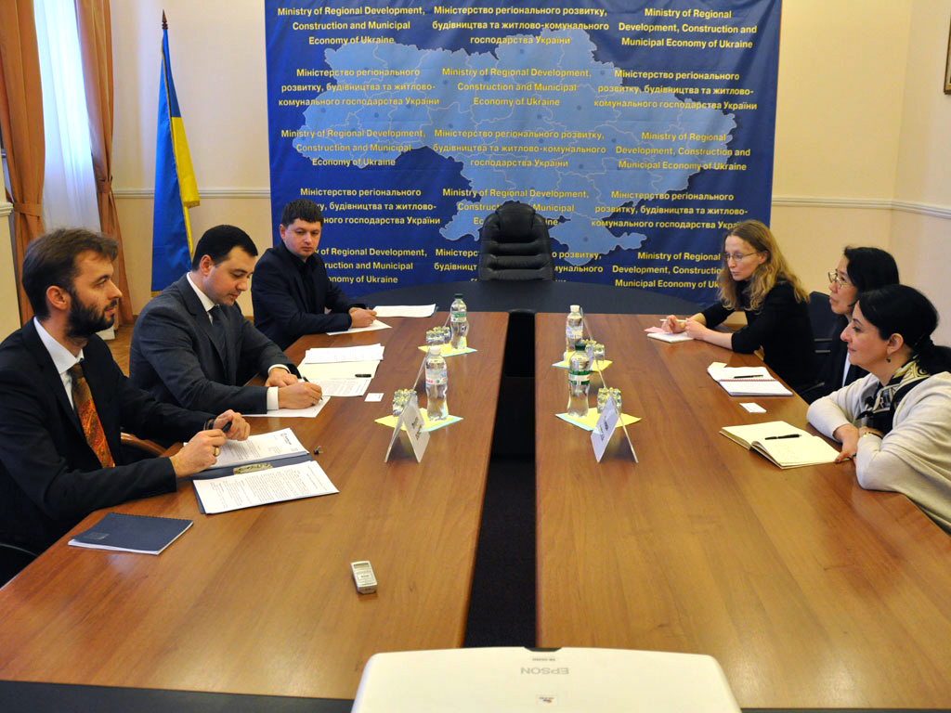
Проект «Розвиток міської інфраструктури» (ПРМІ-2)
З метою покращення якості та ефективності послуг з водопостачання уряд України ініціював другу фазу проекту «Розвиток міської інфраструктури» (ПРМІ-2)

Slide 6
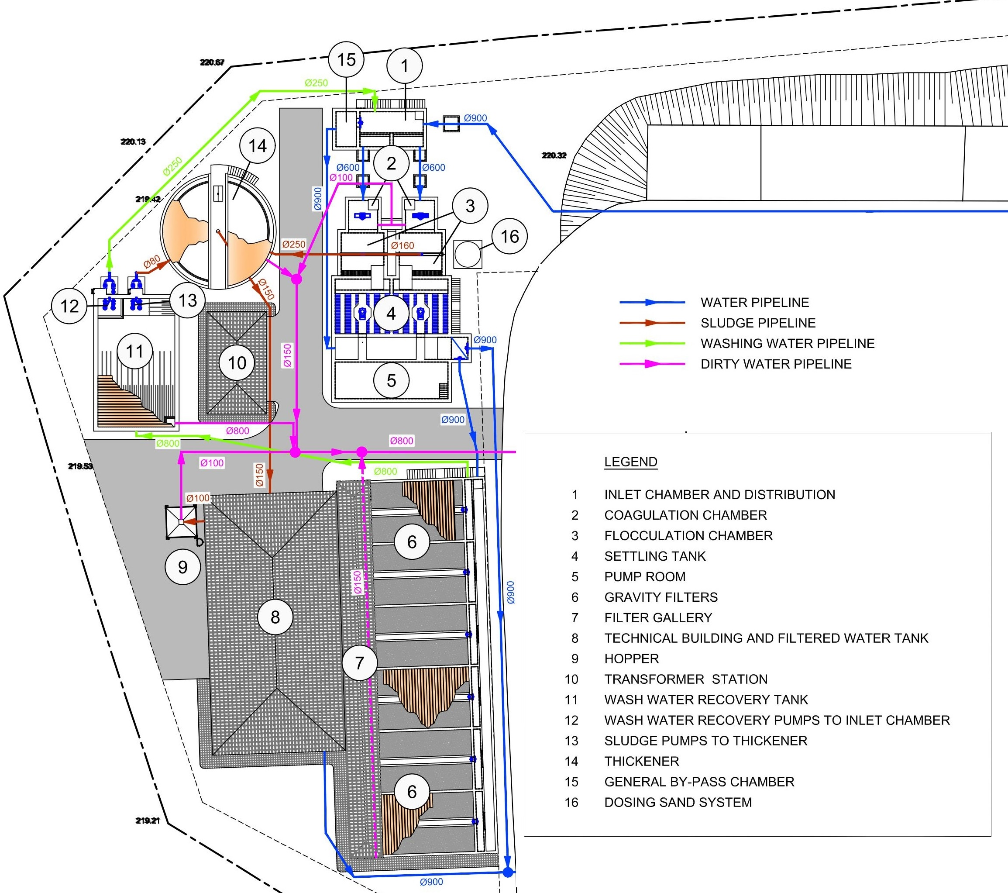
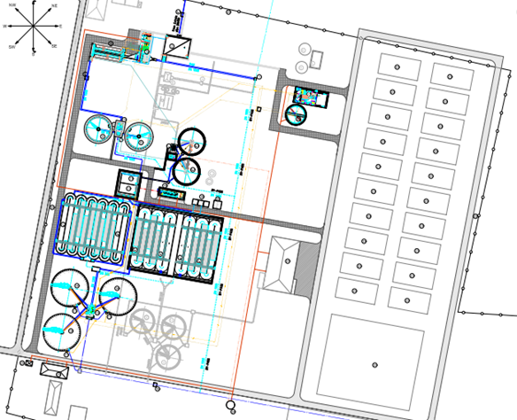
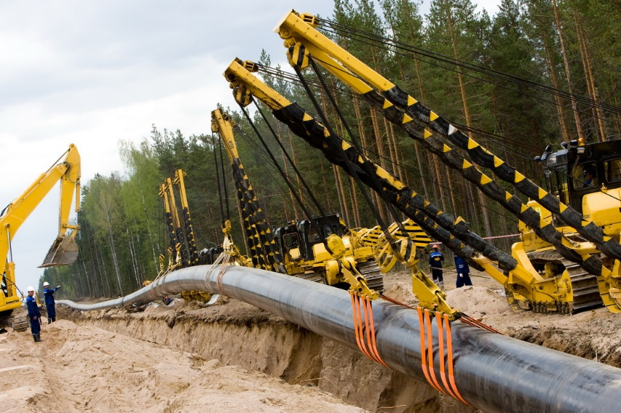
Проект "Розвиток міської інфраструктури -2"
Реконструкція водопровідних очисних споруд та насосної станції 2-го підйому
Реконструкція очисних споруд каналізації ОСК-2
Реконструкція водопровідних мереж міста
Notes:
<номер>

Slide 7
Погашення тіла та відсотків за кредитом, залученим в рамках реалізації проекту "Розвиток міської інфраструктури -2"
Запланований обсяг фінансування на 2019 рік.
Notes:
<номер>

Slide 8
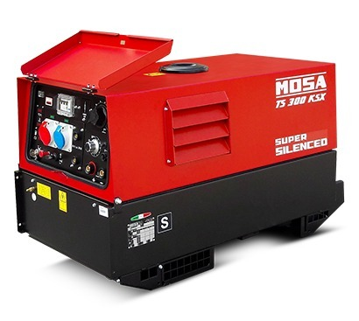
Дизельний зварювальний агрегат «Mosa TS 300 KS»
Вартість заходу:
308,33 тис. грн.
Окупність:
41 місяць

Slide 9
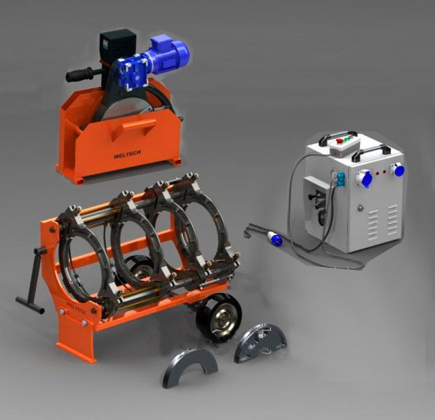
Апарат для стикового зварювання пластикових труб «Weltech W315»
Вартість заходу:
241,40 тис.грн.
Окупність:
32 місяці

Slide 10
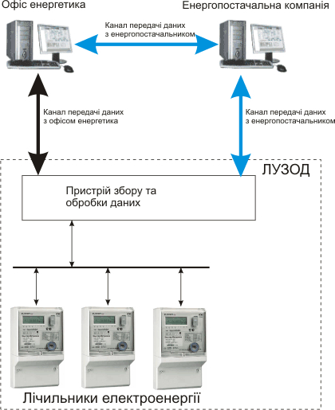
Прилади автоматизованої системи комерційного обліку електроенергії АСКОЕ
Вартість заходу:
492,80 тис.грн.

Slide 11
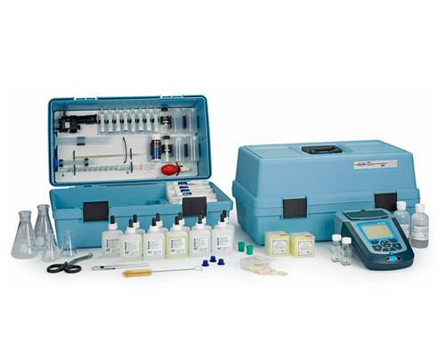
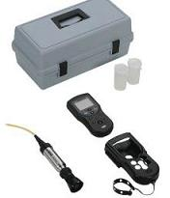
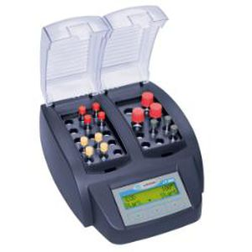
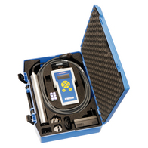
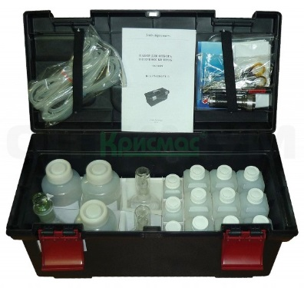
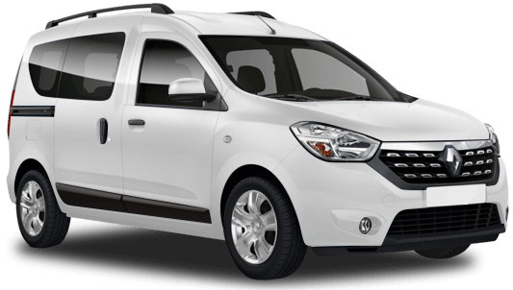
Мобільна лабораторія для контролю стану стічних та поверхневих вод
Вартість заходу:
675,72 тис.грн.
Окупність:
5 місяців

Slide 12
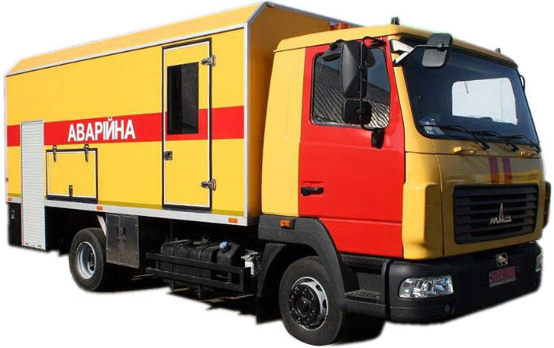
Аварійно-ремонтна майстерня на базі шасі МАЗ-4371
Вартість заходу:
1433,2 тис.грн.
Окупність:
59 місяців

Slide 13

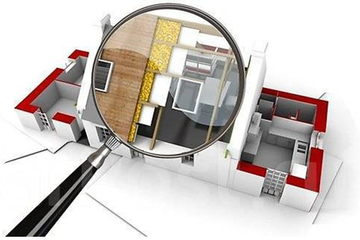
Інженерно-геологічні роботи
Технічне обстеження будівель і споруд на території очисних споруд каналізації-2
Для завершення проектних робіт з реконструкції очисних споруд каналізації-2 (ОСК-2) КП «Житомирводоканал» необхідно надати підряднику інформацію щодо стану будівельного майданчика.
Загальна вартість заходів:
667,60 тис.грн.

Slide 14
ДЯКУЄМО ЗА УВАГУ
Notes:
<номер>
<номер>
<номер>

